Slide 1
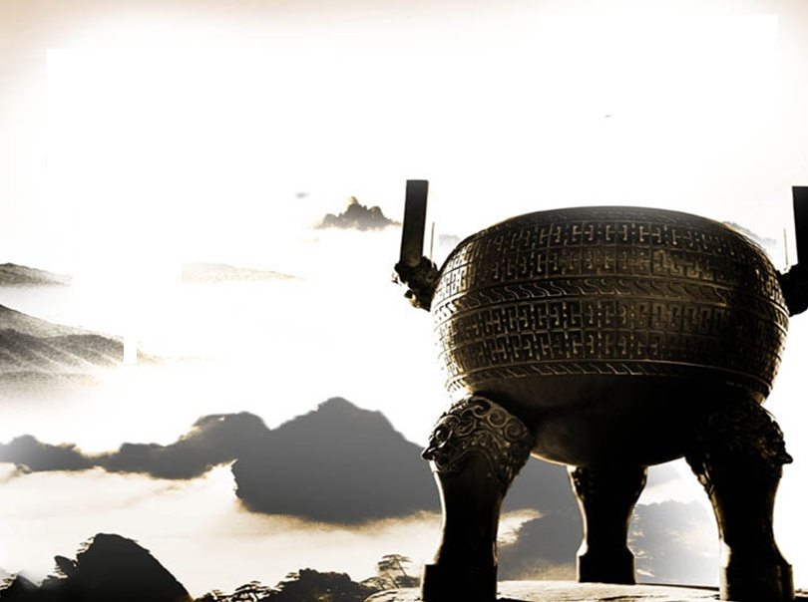


商业的最高境界就是
AEM周末分享
第125期
AEM WEEKEND SHARING

Slide 2
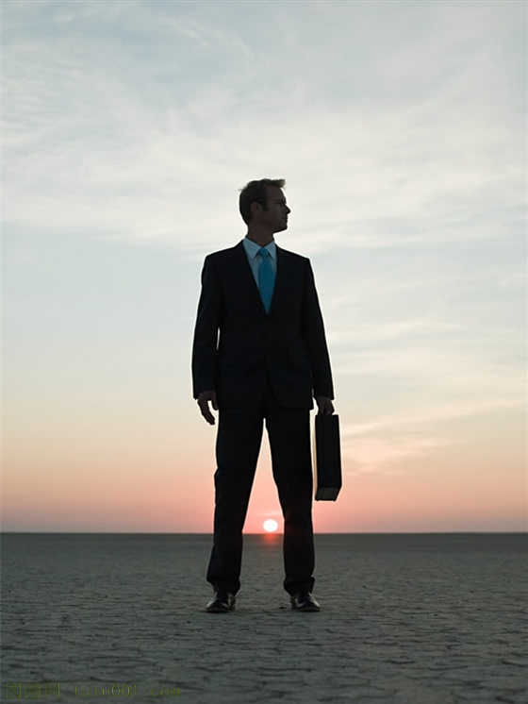
台北有一位建筑商，年轻时就以精明著称于业内。那时的他，虽然颇具商业头脑，做事也成熟干练，但摸爬滚打许多年，事业不仅没有起色，最后还以破产告终。
AEM WEEKEND SHARING

Slide 3
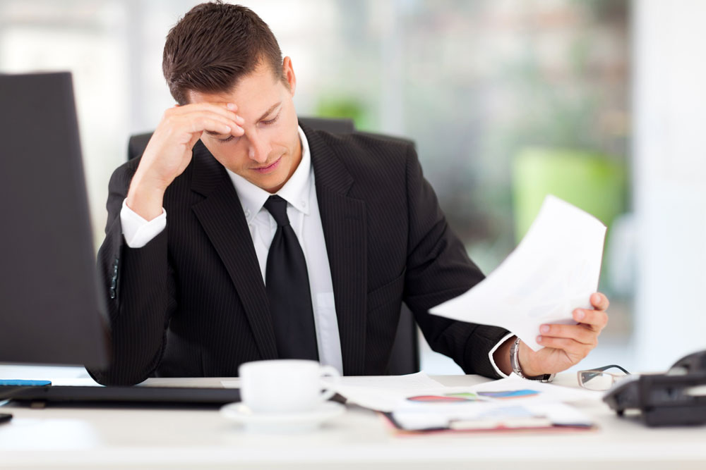
在那段失落而迷茫的日子里，他不断地反思自己失败的原因，想破脑壳也找寻不到答案。
论才智，论勤奋，论计谋，他都不逊于别人，为什么有人成功了，而他离成功越来越远呢？
AEM WEEKEND SHARING

Slide 4
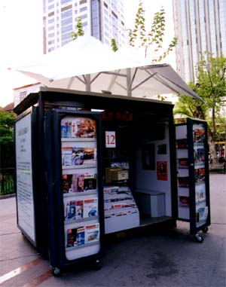
百无聊赖的时候，他来到街头漫无目的地闲转，路过一家书报亭，就买了一份报纸随便翻看。
看着看着，他的眼前豁然一亮，报纸上的一段话如电光石火般击中他的心灵。后来，他以一万元为本金，再战商场。
AEM WEEKEND SHARING

Slide 5
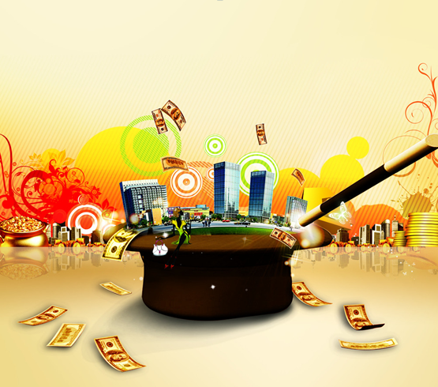
这次，他的生意好像被施加了魔法，从杂志铺到水泥厂，从包工头到建筑商，一路顺风顺水，合作伙伴趋之若鹜。短短几年内，他的资产就突飞猛进到一亿元，创造了一个商业神话。
AEM WEEKEND SHARING

Slide 6
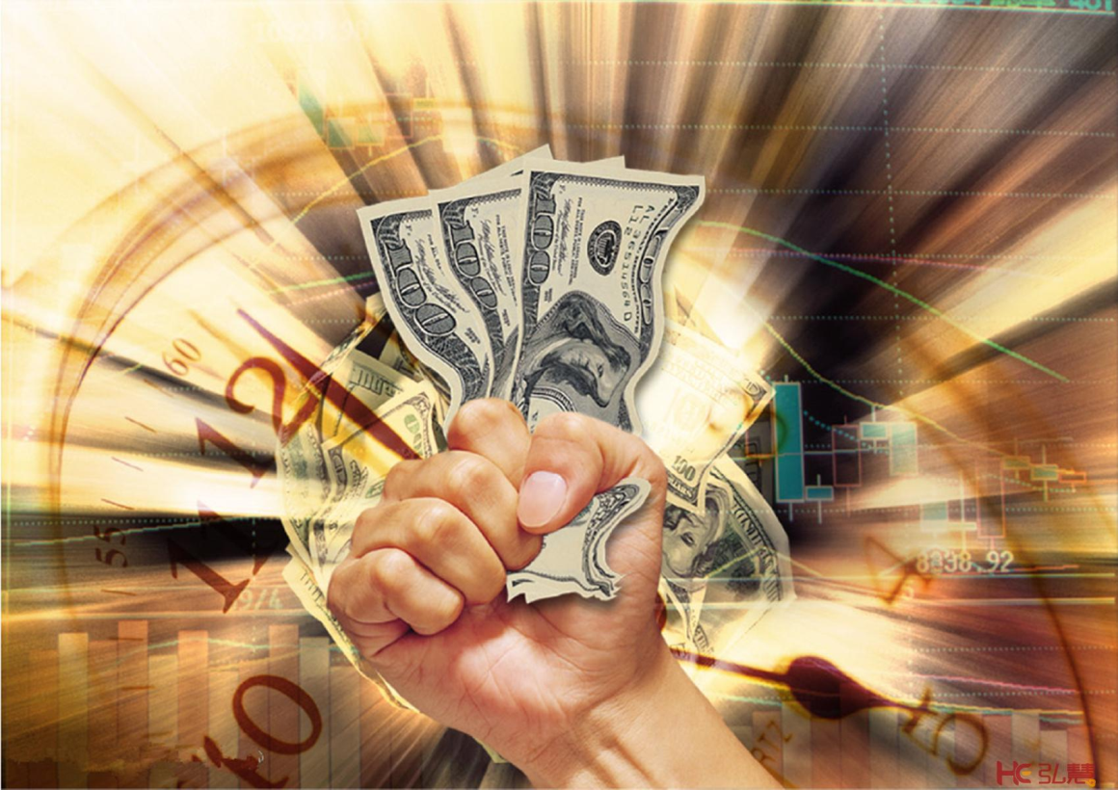
有很多记者追问他东山再起的秘诀，他只透露四个字：只拿六分。又过了几年，他的资产如滚雪般越来越大，达到一百亿元。
AEM WEEKEND SHARING

Slide 7
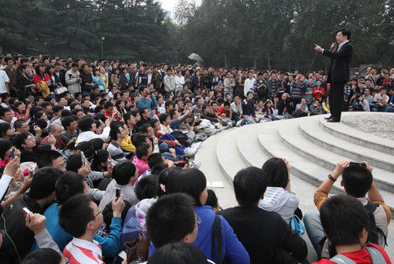
有一次，他来到大学演讲，期间不断有学生提问，问他从一万元变成一百亿元到底有何秘诀。他笑着回答，因为我一直坚持少拿两分。学生们听得如坠云里雾里。
AEM WEEKEND SHARING

Slide 8
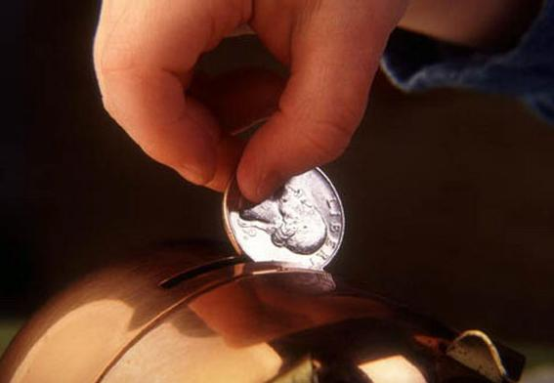
望着学生们渴望成功的眼神，他终于说出一段往事。他说，当年在街头看见一篇采访李泽楷的文章，读后很有感触。
AEM WEEKEND SHARING

Slide 9
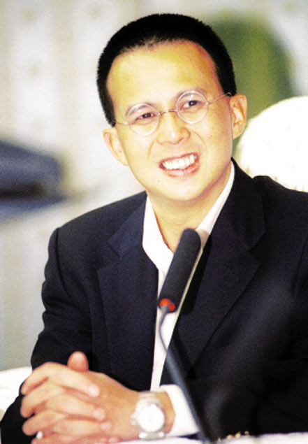
记者问李泽楷：“你的父亲李嘉诚究竟教会了你怎样的赚钱秘诀？”李泽楷说：“父亲从没告诉我赚钱的方法，只教了我一些做人处事的道理。”记者大惊，不信。
李泽楷又说：“父亲叮嘱过，你和别人合作，假如你拿七分合理，八分也可以，那我们李家拿六分就可以了。”
AEM WEEKEND SHARING

Slide 10
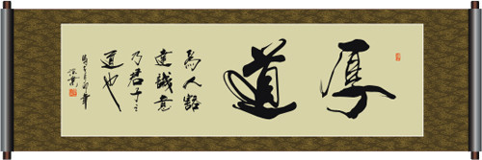
说到这里，他动情地说，这段采访我看了不下一百遍，终于弄明白一个道理：做人最高的境界是厚道，所以精明的最高境界也是厚道。
细想一下就知道，李嘉诚总是让别人多赚两分，所以，每个人都知道和他合作会占便宜，就有更多的人愿意和他合作。
如此一来，虽然他只拿六分，生意却多了一百个，假如拿八分的话，一百个会变成五个。到底哪个更赚呢？奥秘就在其中。
AEM WEEKEND SHARING

Slide 11
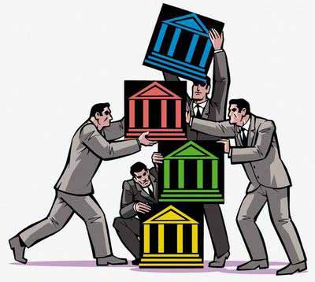
我最初犯下的最大错误就是过于精明，总是千方百计地从对方身上多赚钱，以为赚得越多，就越成功，结果是，多赚了眼前，输掉了未来。
AEM WEEKEND SHARING

Slide 12
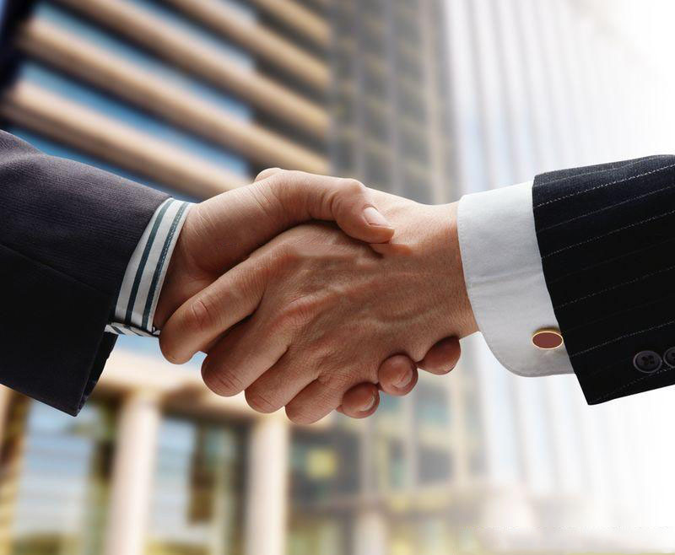
演讲结束后，他从包里掏出一张泛黄的报纸，正是报道李泽楷的那张，多年来，他一直珍藏着。报纸的空白处，有一行毛笔书写的小楷：七分合理，八分也可以，那我只拿六分。
这位建筑商就是台北全盛房地产开发公司董事长林正家。他说，这就是一百亿的起点。
AEM WEEKEND SHARING

Slide 13

周末愉快！
共创 共进 共赢 共享
AEM科技人力资源部
小胜靠智，大胜靠德，厚积薄发，气势如虹。 只懂追逐利润，是常人所为；更懂分享利润，是超人所作。 人生百年，不可享尽世间所有荣华；惠及百人，能够得到人间更多真爱。
人的一生给别人借过时实际是在给自己修路，厚道的人，你的人生路总是很宽很长……
AEM WEEKEND SHARING

